Slide 1
c. Madurez

Slide 2
IGLESIA
¿Cómo
Madura?
Instituto de Líderes Cristianos
Iglesia y Ministerio
Maestra Gabriela Tijerina-Pike, Ph.D.

Slide 3
IGLESIA
Nace y Crece…
Número
Entendimiento
Instituto de Líderes Cristianos
Iglesia y Ministerio
Maestra Gabriela Tijerina-Pike, Ph.D.

Slide 4
IGLESIA
CONFLICTOS
Número
Entendimiento
Instituto de Líderes Cristianos
Iglesia y Ministerio
Maestra Gabriela Tijerina-Pike, Ph.D.

Slide 5
IGLESIA
CONFLICTOS
INTERNOS
Número
Instituto de Líderes Cristianos
Iglesia y Ministerio
Maestra Gabriela Tijerina-Pike, Ph.D.

Slide 6
IGLESIA
Conflictos
Externos
Instituto de Líderes Cristianos
Iglesia y Ministerio
Maestra Gabriela Tijerina-Pike, Ph.D.

Slide 7
IGLESIA
Conflictos Internos y Externos
Instituto de Líderes Cristianos
Iglesia y Ministerio
Maestra Gabriela Tijerina-Pike, Ph.D.

Slide 8
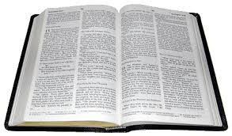
IGLESIA
Madurez
PERSEVERANDO
Hechos 2:42, 46
Instituto de Líderes Cristianos
Iglesia y Ministerio
Maestra Gabriela Tijerina-Pike, Ph.D.

Slide 9
IGLESIA
Madurez
Nuevo Testamento, 27 libros
Mantenerse firme y constante
en su fe en Jesucristo.
Instituto de Líderes Cristianos
Iglesia y Ministerio
Maestra Gabriela Tijerina-Pike, Ph.D.

Slide 10
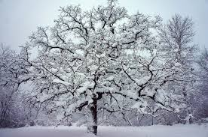
Iglesia en el Nuevo Testamento

Slide 11
Conclusión
Instituto de Líderes Cristianos
Iglesia y Ministerio
Maestra Gabriela Tijerina-Pike, Ph.D.

